Slide 1
Implementação de Controladores para Conversores Trifásicos,
:
Lourenço Matakas Jr.*,
.

Slide 2
Relembrando como funciona:
conversor conectado à rede
injetando potência ativa na rede
com fator de potência unitário
  Corrente senoidal

Slide 3
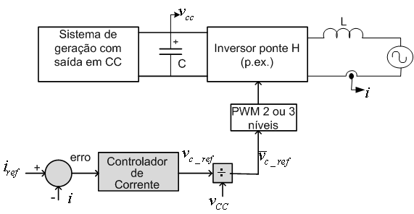
Malha de corrente => para impor i(t) = i_{ref}(t)
Controlador : pode ser dos tipos P, PI, dead-beat, ressonante, etc
onde se obtém i_{ref}(t) ??

Slide 4
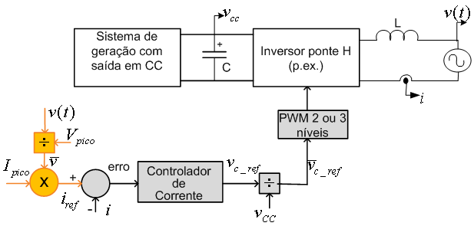
Como se obtém i_{ref}(t) em fase com a tensão da rede?
v(t) é normalizada pelo seu valor de pico
resulta senoide de amplitude unitária em fase com v(t)
geralmente se uma um Phase Locked Loop no lugar da divisão
multiplica-se a senoide por Ipico
Como se obtém Ipico?

Slide 5
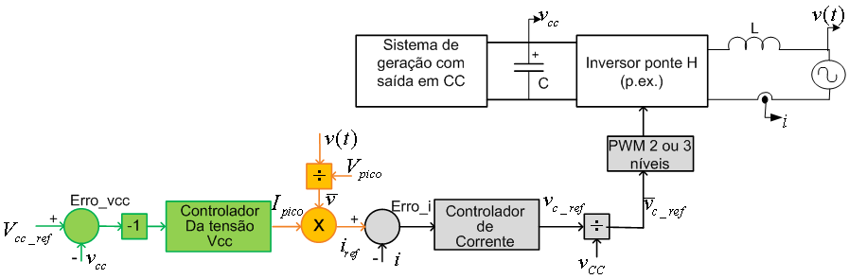
Como se define Ipico ? => Malha de regulação de Vcc
se Pger > Pinv, Vcc aumenta, Erro_vcc fica negativo
Erro_vcc é multiplicado por -1, aumentando Ipico
resulta em aumento de Pinv e Vcc

Slide 6
Modelagem do conversor
Obtendo
Conversor
+pwm
+filtro L

Slide 7
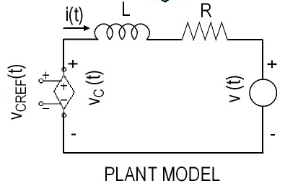
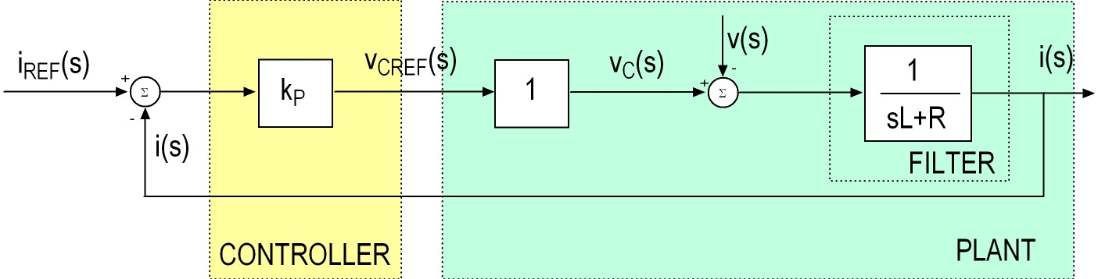
Modelagem do conversor
Obtendo
Conversor
+pwm
+filtro L

Slide 8
Modelagem conversor + controlador de corrente

Slide 9
É possível usar os Controladores vistos para conversores monofásicos em Conversores Trifásicos???
Como fazer??

Slide 10
Como sintetizar os sinais PWM?
PWM com Portadora Triangular
PWM vetorial
PWM com Portadora Triangular + injeção de sequencia zero ótimizada
Outros....

Slide 11
Conversor trifásico- 3F3B
PWM escalar -portadora triangular

Slide 12
Conversor trifásico- 3F3B
PWM Vetorial
PWM Vetorial

Slide 13
Vetores gerados por conversor VSC
6 vetores de
amplitude 4/3 Vd
2 vetores nulos

Slide 14
Relação entre as tensões e as regiões no plano

Slide 15
PWM vetorial
1- PWM
1-escolha dos vetores
2- duração de cada vetor
3- sequência de aplicação
Notes:
Figura 2.7 e explicação do PWM vetorial e da faixa de variação da tensao CA

Slide 16
Sequencia de vetores
1- PWM

Slide 17
Injeção de referencia de seq. zero ao PWM triangular =PWM vetorial

Slide 18
PWM triangular com injeção de sequencia zero
1- PWM
PWM escalar = PWM vetorial
se forem injetada às 3 referências do PWM escalar o sinal:

Slide 19
PWM triangula com injeção de vz
1- PWM

Slide 20
Controle de corrente
Como implementar as malhas de rastreamento de corrente no caso trifásico???

Slide 21
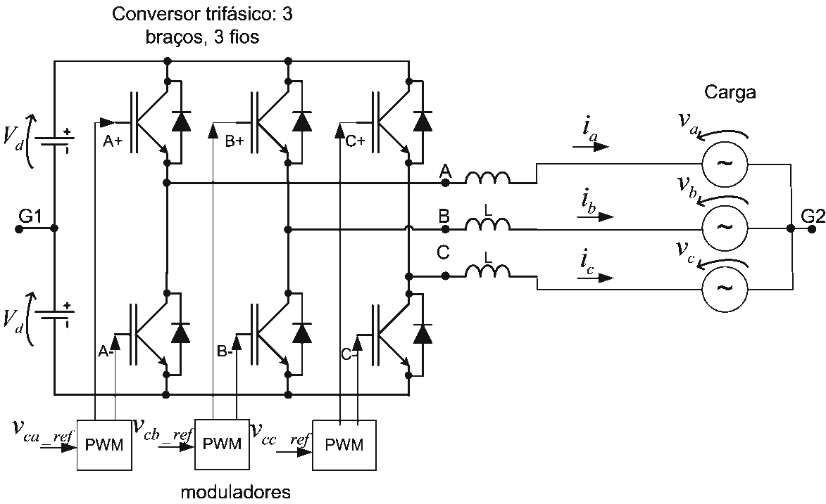
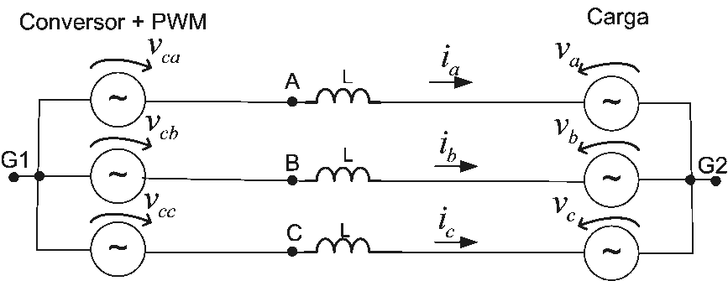
Modelo 3F3B
2- malha de corrente sistema abc

Slide 22
Consigo rastrear 3 correntes no 3F3C?
Que tal usar 3 controladores, um para cada fase?
2- malha de corrente sistema abc
Notes:
Controlador 3f3c

Slide 23
3 controladores
2- malha de corrente sistema abc
Notes:
Fig 3.7

Slide 24
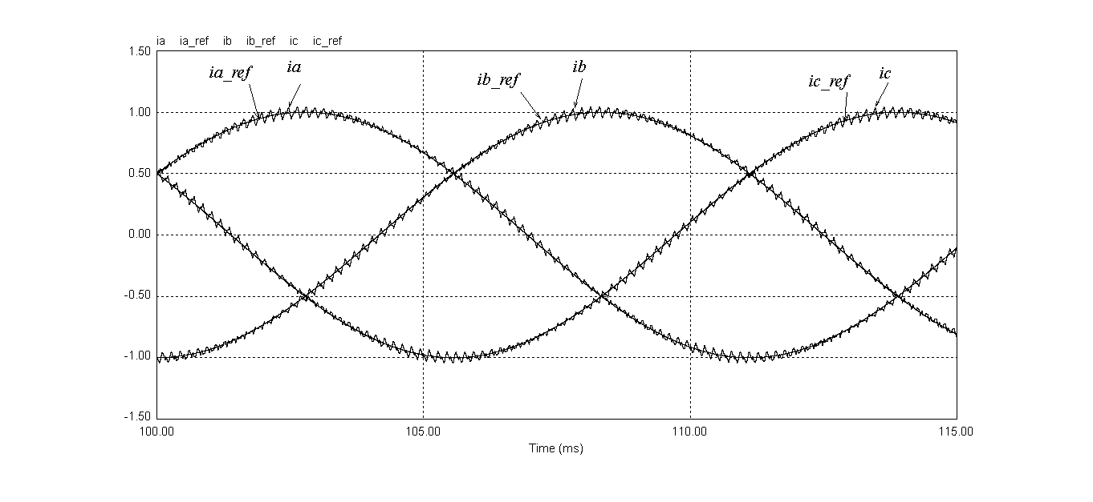
Simulação – 3 controladores
2- malha de corrente sistema abc
Funcionou!!?!
Mas na pratica não funciona! Porque?

Slide 25
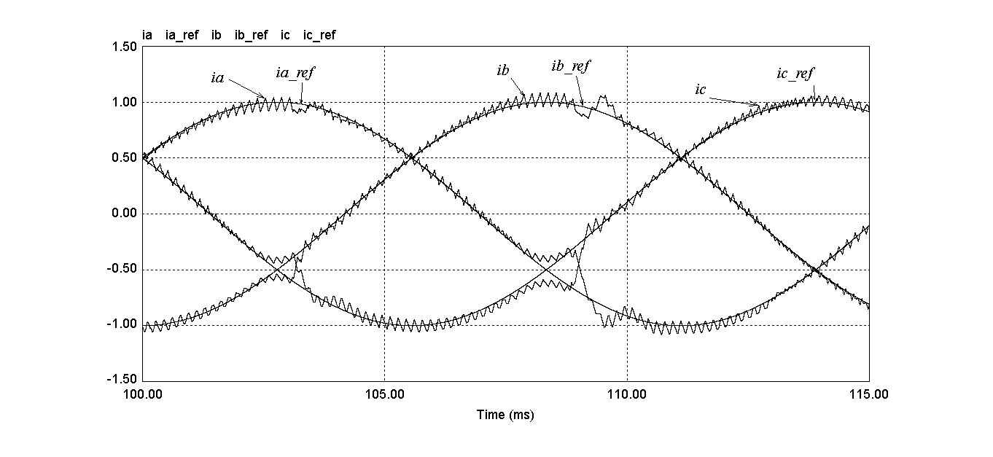
F3B3C3 com erro de ganho de 1% nos transdutores de corrente
2- malha de corrente
2- malha de corrente sistema abc
Falha no rastreamento!!!

Slide 26
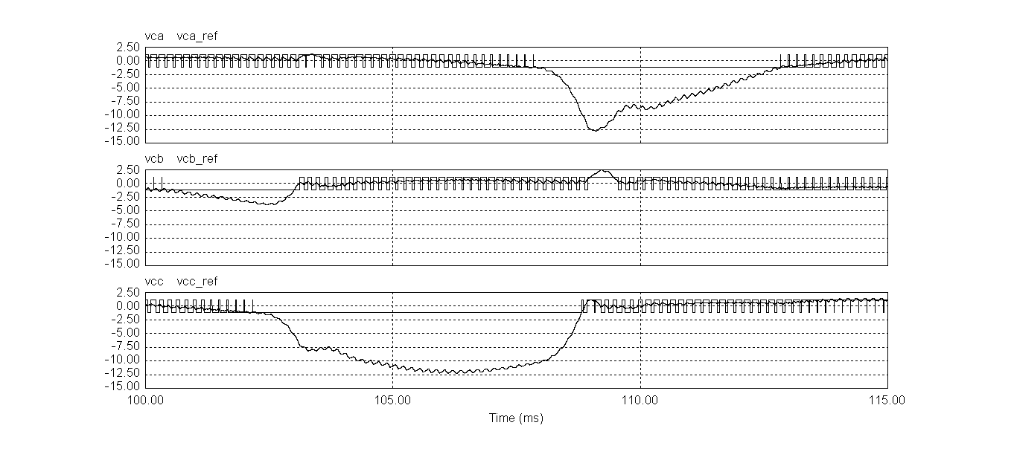
F3B3C3 com erro de ganho de 1% nos transdutores de corrente
2- malha de corrente
2- malha de corrente sistema abc
Notar que a cada instante operam 1 , 2 ou 3 controladores
rastreamento ocorre com 2 controladores
ocorre saturação do PWM!!!
3 controladores vão tentar anular uma seq. 0 de corrente que não existe!

Slide 27
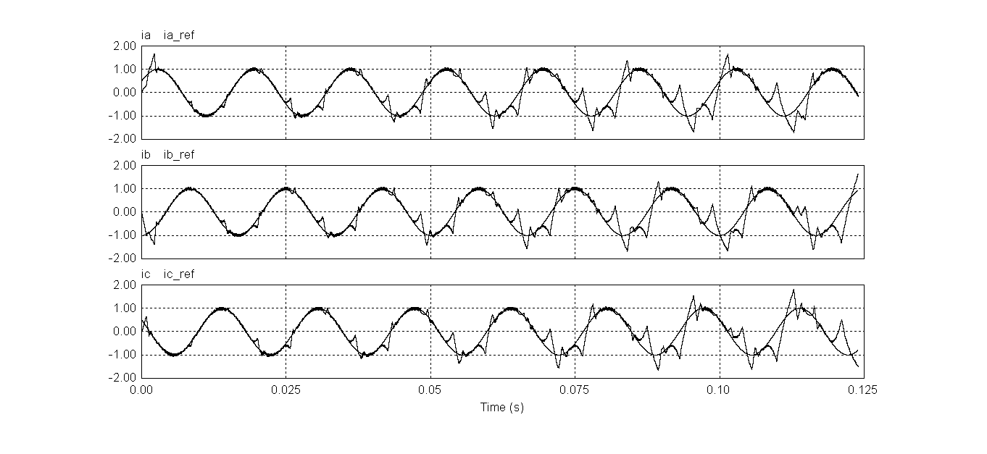
3F3C com erro de offset de 1% nos transdutores de corrente
2- malha de corrente
2- malha de corrente sistema abc
pior!!! Instabilidade!!!!

Slide 28
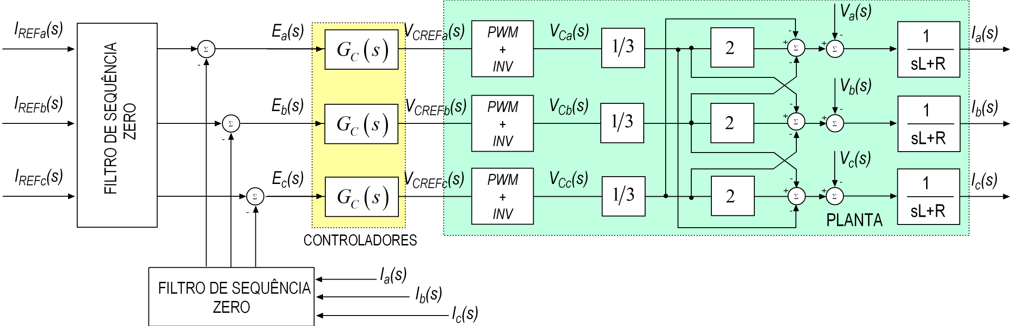
Solução 1– Três Controladores (3C) e filtro de Seq. Zero
1- PWM
3C3B - Conversores reais possuem erro de ganho e offset de sensores → soma das correntes de saída não é nula
28
2- malha de corrente sistema abc
Fernando Ortiz Martinz (tese 2013)
Solução (Matakas Jr., 2012): Filtrar sequência zero de correntes de referência (malha externa) e medidas → 3 controladores, mesmo ajuste dos casos monofásicos

Slide 29
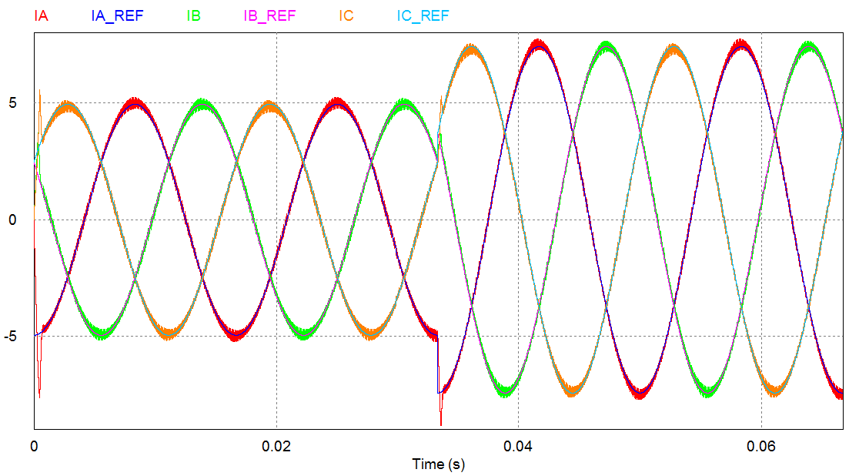
Caso trifásico – 3C – Simulação - PI
Controlador PI com k_{PMAX} e β_{MIN} , com filtro de sequência zero
Erro de 1% offset e ganho 1,02 na fase C; ganho 0,98 na fase A
29
2- malha de corrente sistema abc

Slide 30
Solução 2:usar 2 controladores (3F2C)
2- malha de corrente
2- malha de corrente sistema abc
Notes:
Circuito 3f2c

Slide 31
Solução para a referencia da fase C: injeção de seq. Zero nos moduladores
2- malha de corrente
2- malha de corrente sistema abc
Notes:
Fig 3.17

Slide 32
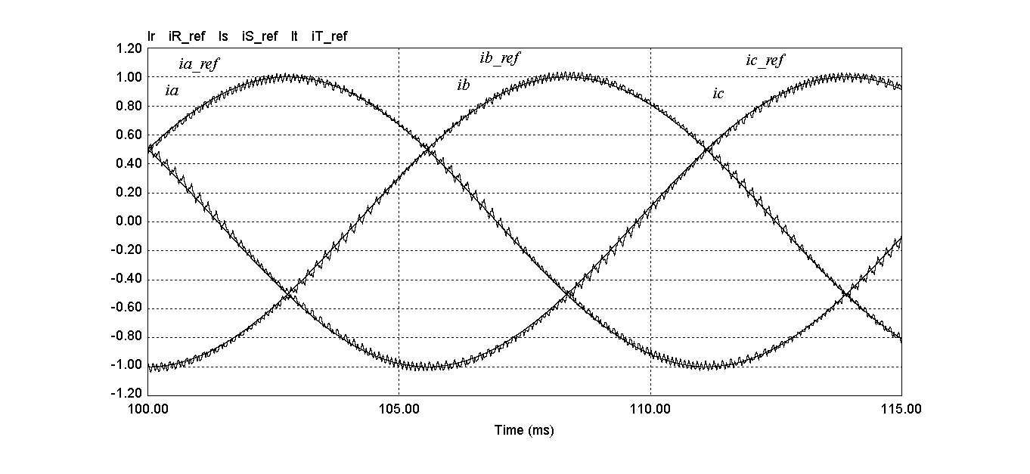
3F2C com injeção de seq. zero
2- malha de corrente
2- malha de corrente sistema abc
Notes:
Fig 3.18 rastreamento

Slide 33
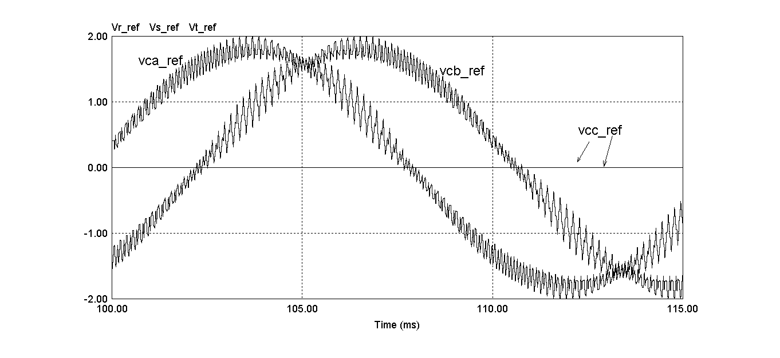
3F2C sinais de referência
Antes da injeção da seq. Zero ótima
2- malha de corrente
Tensões elevadas!!!
2- malha de corrente sistema abc
Podem ser menores se somarmos seq 0!!!
Notes:
Fig 3.20 e 21 saida dos 2 controladores – saturação e seq zero

Slide 34
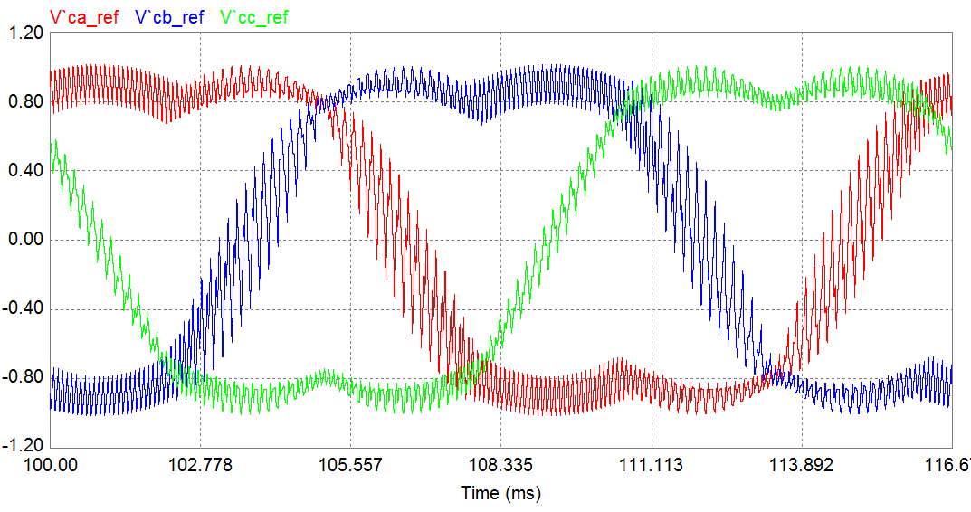
3F2C sinais de referência
Após injeção da seq. Zero ótima
2- malha de corrente
menores amplitudes!!!
2- malha de corrente sistema abc
Notes:
Fig 3.20 e 21 saida dos 2 controladores – saturação e seq zero

Slide 35
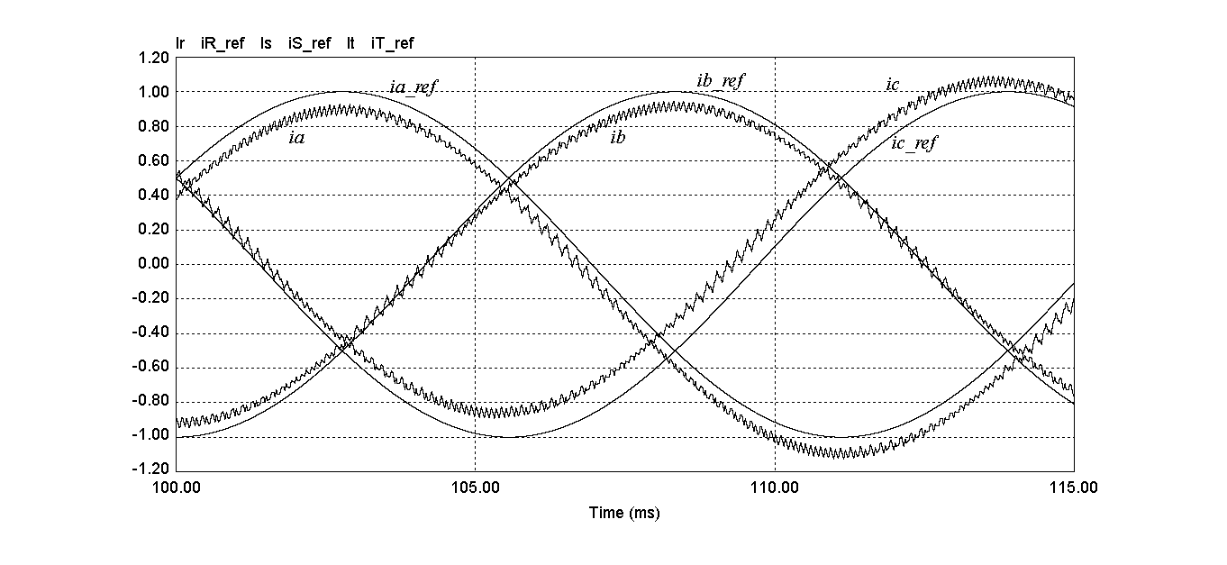
3F3B2C, com injeção de seq. zero ótima
- erro de offset (+10%) no sensor da fase a
- erro de ganho (1,1) no sensor da fase b .
2- malha de corrente
2- malha de corrente sistema abc
Notes:
Fig 3.22 ref dos PWMs
Funciona com erros grandes nos transdutores (figura??)

Slide 36
Voltando à discussão sobre a sequencia zero a ser injetada no 3F3B
2- malha de corrente sistema abc
Seq. Zero ótima (max e min v_{cref} tem mesma amplitude em módulo) -
Seq zero tal que : v_{cref_a} + v_{cref_b} + v_{cref_c} =0

Slide 37
malha de corrente sistema αβ
3- malha de corrente sistema αβ

Slide 38
Voltando ao modelo do conversor no sistema abc (considerando R)
3- malha de corrente sistema αβ

Slide 39
Modelo no sistema αβ
(4)
(5)
3- malha de corrente sistema αβ

Slide 40
Modelo no sistema αβ
Multiplicando os dois lados por
(4)
(5)
3- malha de corrente sistema αβ

Slide 41
Modelo no sistema αβ
(4)
3- malha de corrente sistema αβ
- tem a mesma dinâmica do circuito p. fase
- tem os mesmos ganhos
o sistema é DESACOPLADO!!!
Posso usar os resultados do monofásico

Slide 42
Controle no αβ
Duas opções de PWM:
vetorial no sistema αβ
3- malha de corrente sistema αβ

Slide 43
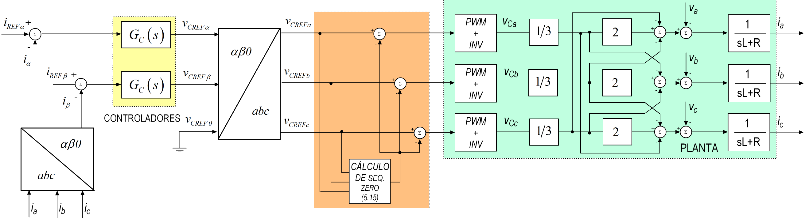
Controle no αβ
Duas opções de PWM:
PWM com portadora triangular e injeção de seq. Zero
3- malha de corrente sistema αβ

Slide 44
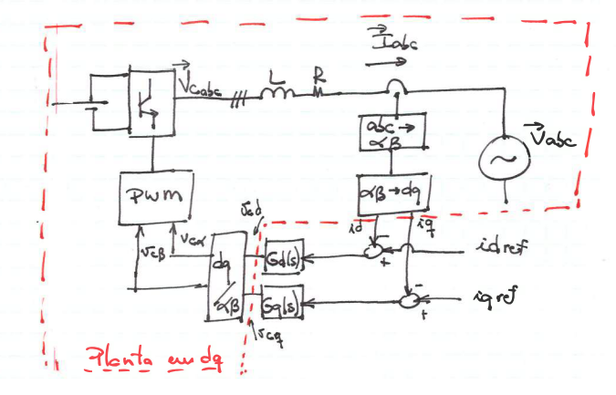
Controle no dq
3- malha de corrente sistema dq

Slide 45
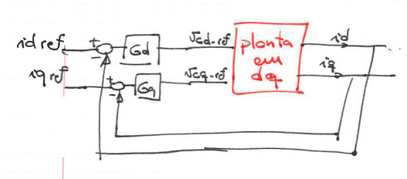
Controle no dq
3- malha de corrente sistema dq

Slide 46
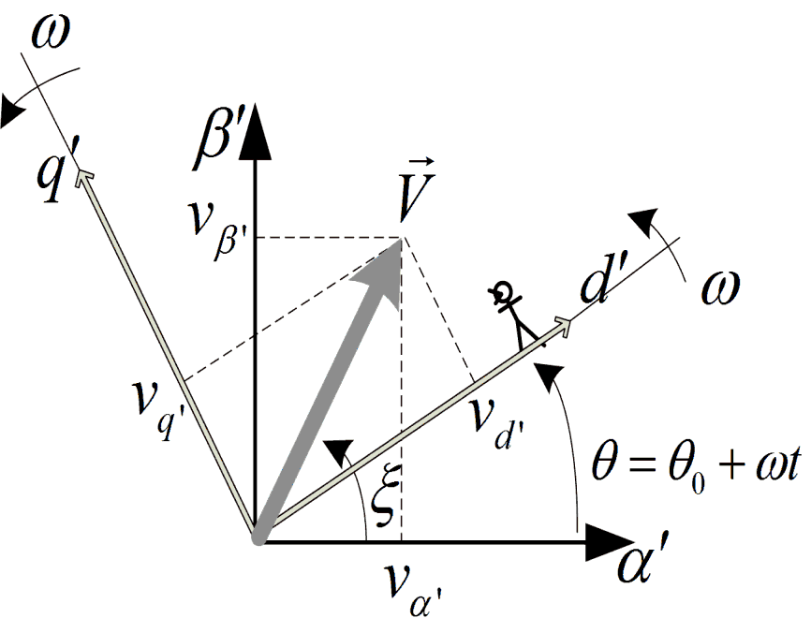
Controle no dq- modelo
3- malha de corrente sistema dq

Slide 47
Controle no dq- modelo
3- malha de corrente sistema dq

Slide 48
Controle no dq- modelo
3- malha de corrente sistema dq

Slide 49
Controle no dq- modelo
3- malha de corrente sistema dq

Slide 50
Controle no dq- modelo
3- malha de corrente sistema dq
Multiplicando dois lados por

Slide 51
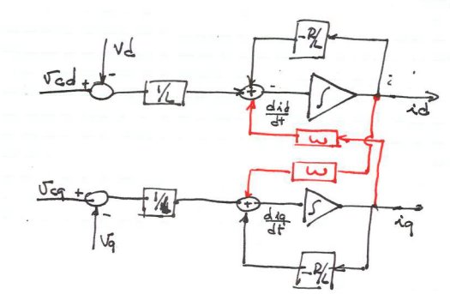
Controle no dq- modelo
3- malha de corrente sistema dq

Slide 52
Controle no dq- características
Acoplamento entre fases d e q
PI : erro NULO p/ rastreamento de seq +
rejeição completa de perturbação de seq+
3- malha de corrente sistema dq

Slide 53
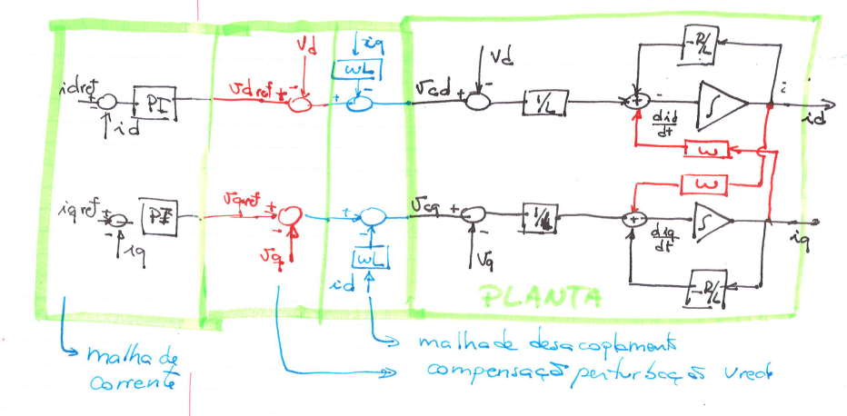
Controle no dq- modelo
Malha de desacoplamento
malha de rejeição de vrede
Malha de rastreamento de corrente

Slide 54
Controle no dq- modelo
não rastreia bem seq negativa nas referências
não rejeita bem seq negativa em vrede

Slide 55
Controle no dq- Problema!!!
PROBLEMA!!!!!
não rastreia bem seq negativa nas referências
não rejeita bem seq negativa em vrede
3- malha de corrente sistema dq
SOLUÇÃO!!!!!
Inclusão de um par de PI em dq que gira
ao contrario

